Slide 1
Christoph Arzt Studium: Maschinenbau und Physik Lehramt in Essen seit 1989 Lehrer an der Mies-van-der-Rohe-Schule in Aachen
Stellen Sie sich vor....
... sie haben eine Lernsituation gefunden, die anhand der Handlungsfelder und Lernfelder für den Unterricht geeignet ist.
.... was nun?

Slide 2
Sozialform
Lehrervortrag
Einzelarbeit
Partnerarbeit
Gruppenarbeit
Unterrichtsplanung
Unterrichtsmethode
.....
(sehr viele)
Lernsituation
Arbeitsmaterial

Slide 3
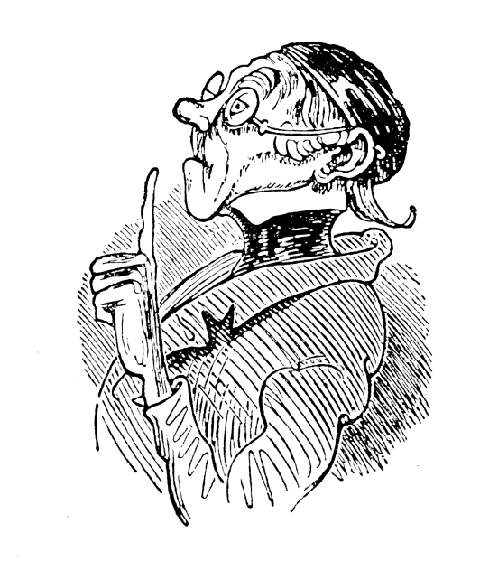
meine Definition: Unterrichtsmethoden sind Verfahren, die vom Lehrer genutzt werden können, um bei den Schülern Ziele zu erreichen.
Unterrichtsmethoden
Es gibt:
Vortrag, Präsentationen, Lückentexte, Exkursionen, Experimente, Aufgabenblätter, Stationenlernen, Fallstudien, Kugellagermethode, Rollenspiele, Expertengruppen, Projekte, Fishbowldiskussionen, Gruppenpuzzle, Lernspiele, Brainstorming, Blitzlicht,
Briefemethode, Mind-Mapping, Leittexte, Planspiele, Rallyes, Lerninseln, Portfolios, Lerntagebücher, Methode 6-3-5.......

Slide 4
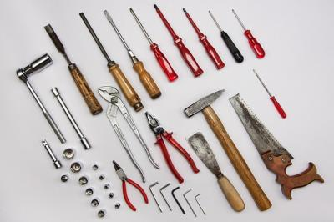
Es muss nicht immer ein Lehrervortrag sein!!
Folgende Methoden finde ich für den Unterricht besonders interessant:
1. Projektarbeit
2. Stationenlernen
3. Kugellagermethode
4. Expertengruppen
5. Experimente

Slide 5
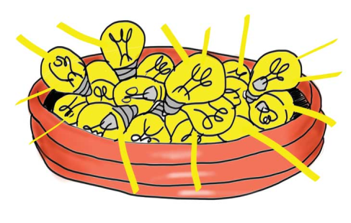
1. Projektarbeit
Vorteile: - vollständige Handlungen werden geübt
- fördert den Teamgeist
- lässt viele Lösungswege zu
- Jeder kann sich individuell einbringen
die Schüler werden aktiviert
...
Nachteile: - Organisationsaufwand (beim ersten Mal)
- zeitaufwändig
- einzelne Schüler können sich zurückziehen
- schwierige Einzelbewertung
- bei umfassenden Projekten sind Abspra- chen notwendig
...

Slide 6
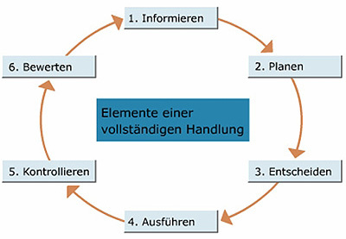
Wichtig: Die Bewertungskriterien müssen am Anfang des Projektes klar sein!!!
Ein Beispiel: Projekt „Kreativ“

Slide 7
Ein Beispiel:
Anlage 4a1

Slide 8
Anlage 4a2
Wichtige Absprachen:

Slide 9
2. Stationenlernen
Vorteile: - Schüler können mit individuellem
Tempo arbeiten
- in Einzelarbeit oder Kleingruppen möglich
- lässt viele Lösungswege zu
- Schüler können sich selber überprüfen
- zeiteffizient
...
Nachteile: - stark geführt, wenig Freiräume für eigene
Entscheidungen
- Organisationsaufwand (beim ersten Mal)
- einzelne Schüler können sich zurückziehen
- schwierige Einzelbewertung
- durch Platzwechsel der Schüler unruhig
...

Slide 10
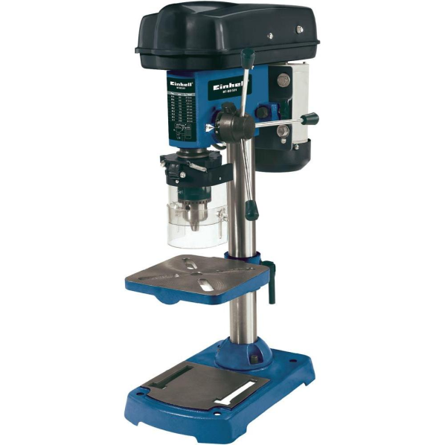
Ein Beispiel: Stationenlernen „Bohren“
Bohrversuch
Einstelldaten
Arbeitsplanung
Bohrertypen
. . . . .
Einrichten einer Bohrmaschine
Mängelanalyse
Beurteilung von Bohrfehlern

Slide 11
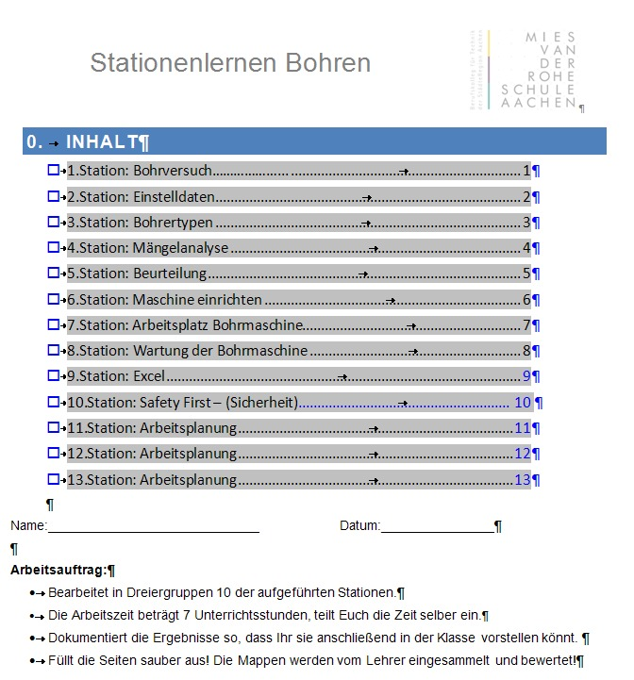
Arbeitsauftrag für
das Stationenlernen

Slide 12
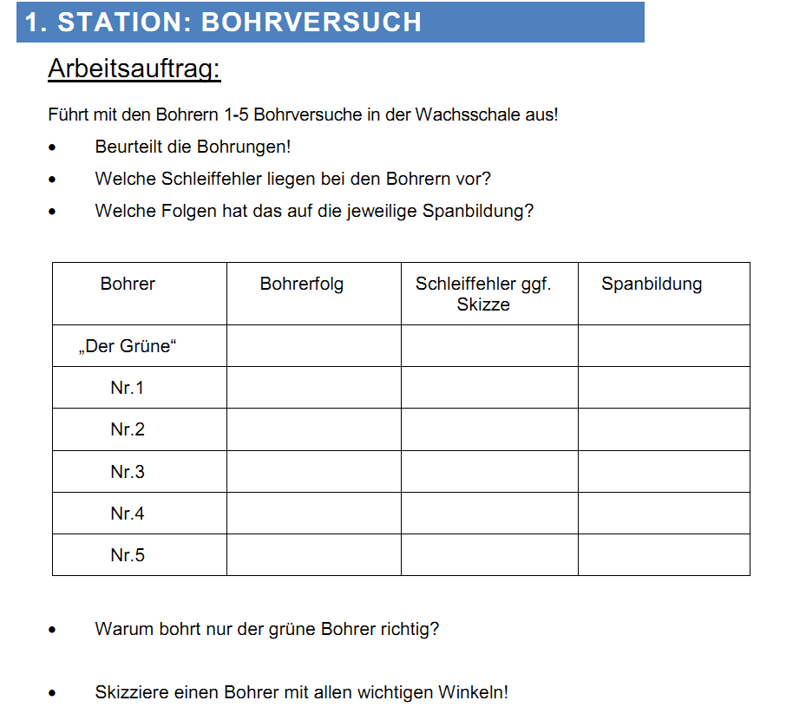
Eine Station:

Slide 13
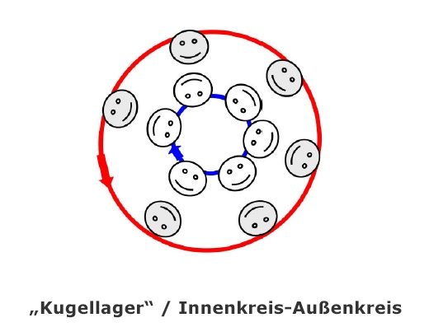
Kugellager- oder Karussellmethode Schüler können sich selbst informieren
Die Schüler werden in 2 Gruppen eingeteilt:
Gruppe A:
Info A oder
Problem A
Gruppe B:
Info B oder
Problem B
2. Jede Gruppe liest ihren Text oder beschafft sich Informationen zu einer Problemstellung

Slide 14
Kugellager oder Karussellmethode
3. Die Schüler sitzen sich im Kreis gegenüber und erklären sich gegenseitig ihre Information oder das Problem
4. Die Schüler rotieren eine oder mehrere Positionen weiter
und erklären sich wieder gegenseitig ihre Information oder das Problem
5
1
4
2
3

Slide 15
Kugellager oder Karussellmethode
3. Die Schüler sitzen sich im Kreis gegenüber und erklären sich gegenseitig ihre Information oder das Problem
4. Die Schüler rotieren eine oder mehrere Positionen weiter
und erklären sich wieder gegenseitig ihre Information oder das Problem
4
5
3
1
2
5. Dieser Wechsel kann mehrmals stattfinden
6. Zum Schluss erklären die Schüler der Gruppe A den Schülern der Gruppe B ihre Information, um zu überprüfen, ob sie das Thema verstanden haben. Auch das kann mehrfach durchgeführt werden.

Slide 16
Probieren Sie die Kugellagermethode selber aus!
Arbeitszeit 30 Minuten

Slide 17
3. Kugellagermethode
Vorteile: - gut für die Erarbeitung kleiner Themen - alle Schüler werden aktiviert
- fördert die Fähigkeit, Sachverhalte zu beschreiben
- Schüler bringen sich gegenseitig etwas bei und korrigieren sich gegenseitig
...
Nachteile: - die Themen dürfen nicht zu umfangreich sein
- etwas erhöhter Zeitbedarf
- laut, viele reden gleichzeitig
- Ergebnissicherung muss nachgeholt
werden
...

Slide 18
Expertengruppen Parallele Erarbeitung von mehreren Inhalten oder Aufgabenstellungen
1. Die Klasse wird in Stammgruppen eingeteilt. Jede Stammgruppe hat so
viele Schüler, wie unterschiedliche Problemstellungen vorliegen
Beispiel: es gibt 5 verschiedene Problemstellungen A, B, C, D und E
A
B
A
B
Stamm-gruppe 2
A
B
Stamm-gruppe 1
E
C
Stamm-gruppe 3
E
C
E
C
D
D
D
2. Die Schüler können zunächst die Aufgabenstellungen durchlesen und sich
ggf. in der Stammgruppe darüber austauschen. Die Aufgaben werden
untereinander verteilt, es können erste Lösungsideen entstehen.

Slide 19
3. Nach rel. kurzer Zeit (ca. 10-20 min) kommen die Schüler mit gleichen
Aufgabenstellungen in die Expertenrunden zusammen und erarbeiten
a) eine Lösung für die Problemstellung
b) eine Präsentation, um der Stammrunde die Lösung zu präsentieren
c) eine Möglichkeit, um zu prüfen, ob die Stammrunde den Sachverhalt
verstanden hat.
B
A
A
B
B
C
C
B
D
Experten-runde A
D
C
A
E
C
E
E
D
E
D
4. Die Stammrunden kommen wieder zusammen und die Schüler präsen-
tieren sich gegenseitig ihre Ergebnisse.
5. Rückblick auf das Verfahren und auf die erarbeiteten Inhalte.
Ggf. Lernerfolgsüberprüfung

Slide 20
4. Expertengruppe
Vorteile: - gut für die Einführung neuer Themen
- jeder kann sich individuell einbringen
- die Schüler werden aktiviert
- fördert die Diskussionsfähigkeit
- Schüler bringen sich gegenseitig etwas bei
...
Nachteile: - Organisationsaufwand (beim ersten Mal)
- der Lernstoff sollte in 3-5 unabhängige Abschnitte teilbar sein
- alle Gruppen müssen leistungsheterogen sein
...

Slide 21
5. Experimente
Vorteile: - prägen sich ein
- wissenschaftliche Vorgehensweise abbildbar
- bei Schülerexperimenten werden haptische Kanäle angesprochen
- die Schüler werden aktiviert
- fördert die Diskussionsfähigkeit
...
Nachteile: - man benötigt Materialien
- erhöhter Zeitbedarf
- man muss Experimente immer gut vorbereiten und ausprobieren!
...

Slide 22
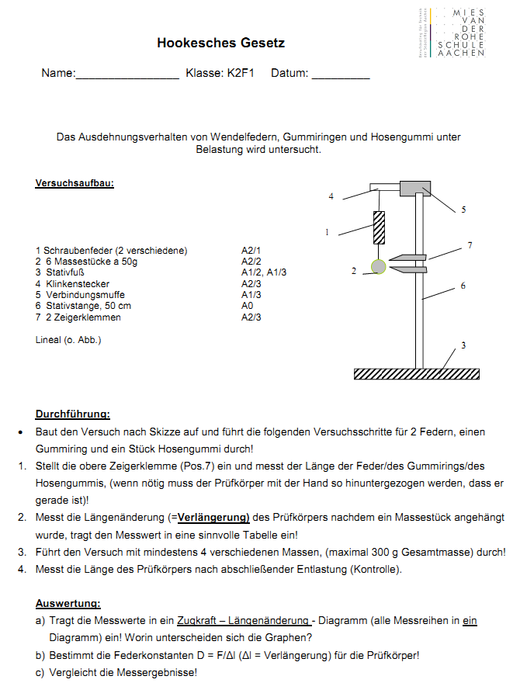
Anlage 4b
Ein Beispiel:

Slide 23
Anlage 4c
Zu einer ausführlichen handlungsorientierten
Unterrichtsplanung kann man viele Fragen stellen

Slide 24
Je größer Ihr Werkzeugkasten ist, um so mehr Freude entwickeln Sie und Ihre Schüler am Unterricht!
...und es gibt selten eindeutige Antworten und oft viele verschiedene Wege.

Slide 25
Entwickeln Sie eine Unterrichtseinheit anhand des Ecuadorianischen Lehrplans!
Arbeitszeit 60 Minuten

